Slide 1
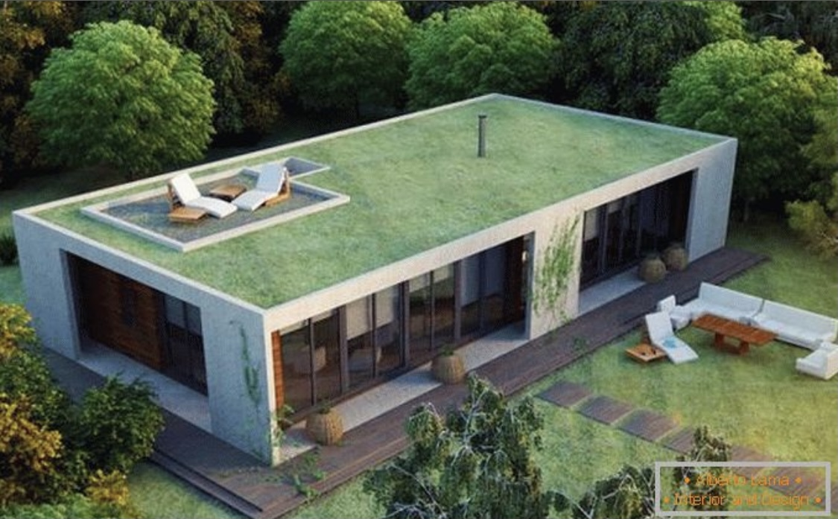
MOJA KUĆA IZ SNOVA
Ana Rako, 8.a

Slide 2
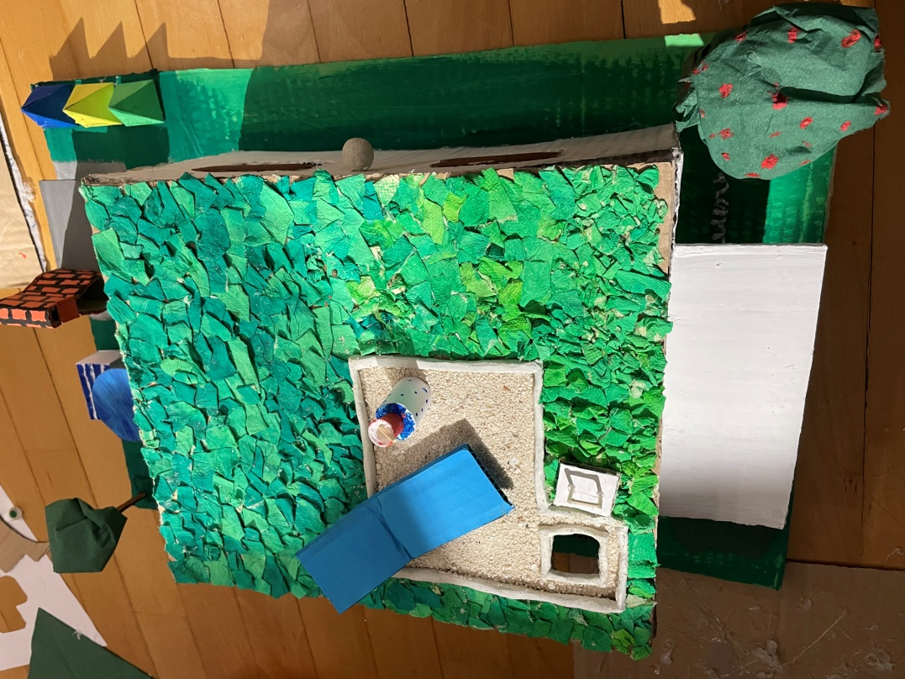
KARAKTERISTIKE O KUĆI
Moderna kuća
Nije uobičajena za naša područja
Izgrada na ravnim površinama (često uz obale ili u sredini šume)
Vila
Za živjeti ili odmor

Slide 3
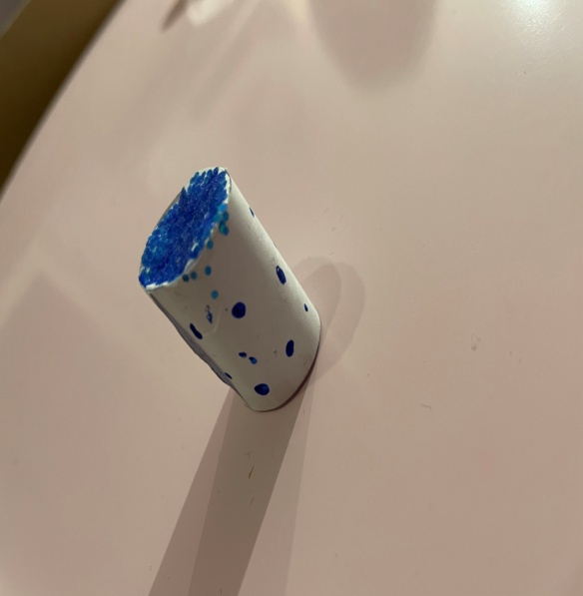
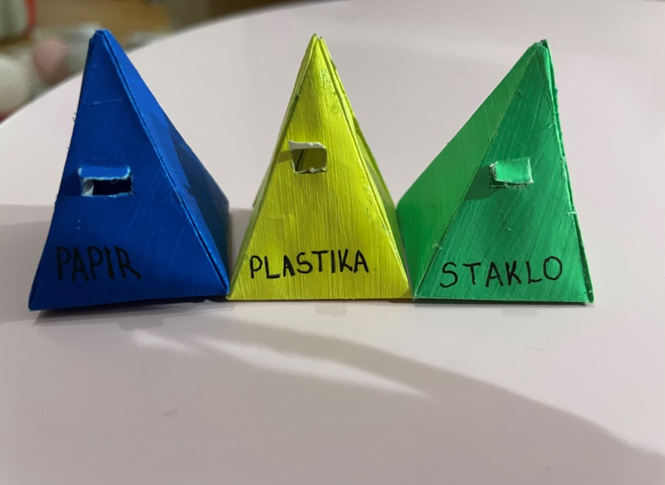
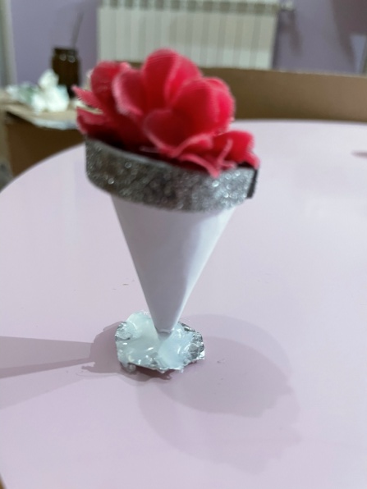
GEOMETRIJSKA TIJELA KOJA SAM KORISTILA
Stožac
Valjak
Četverostrana piramida
Kugla
Prizma

Slide 4
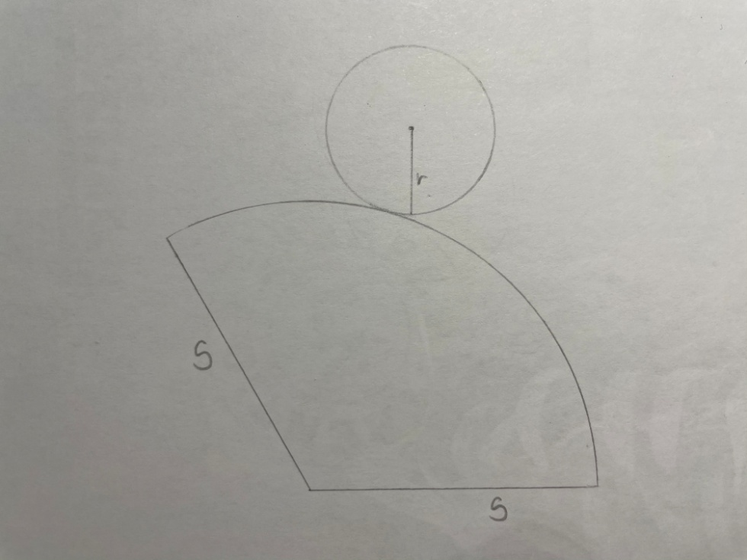
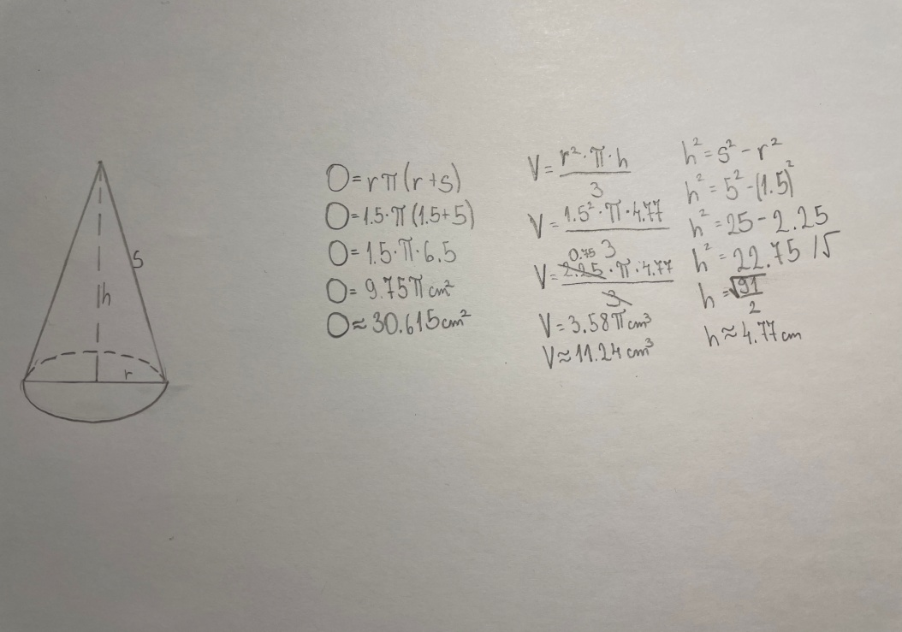
STOŽAC
r = 1.5cm
s = 5cm
Primjena u prostoru: vaza za cvijeće

Slide 5
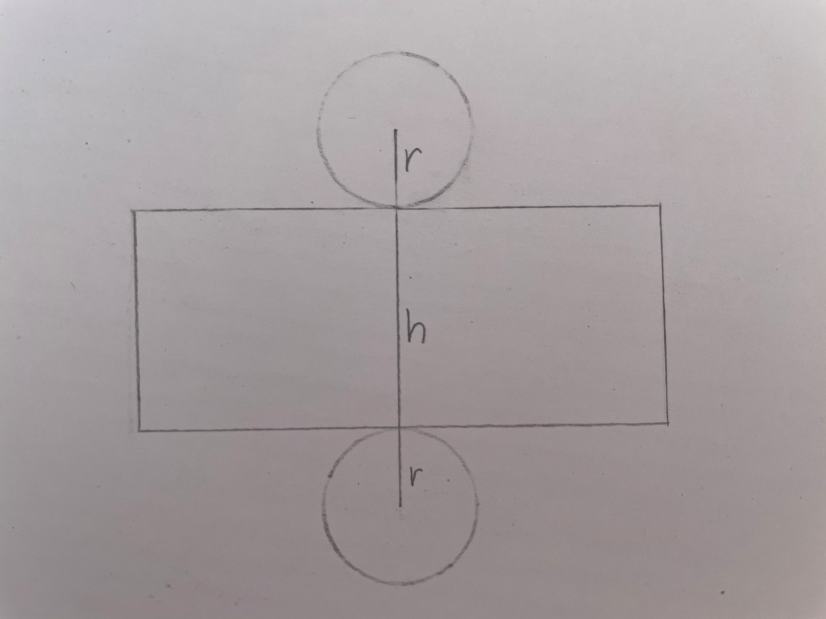
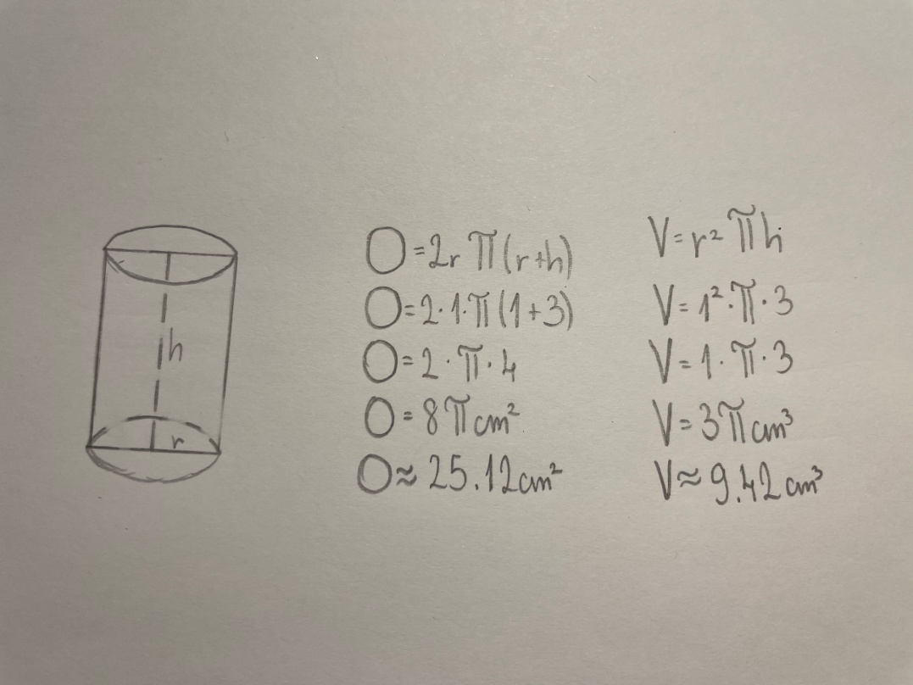
VALJAK
h =3cm
r = 1cm
Primjena u prostoru: stolić za ležaljku

Slide 6
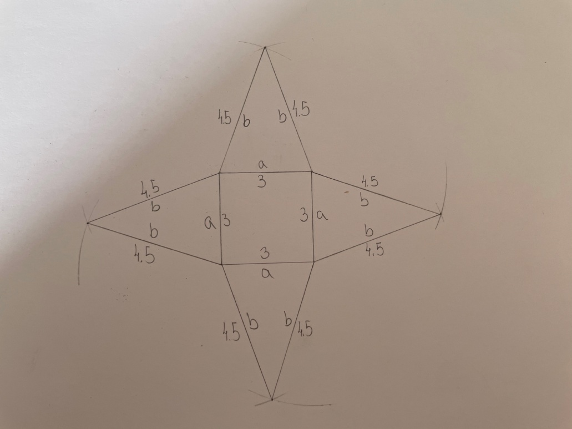
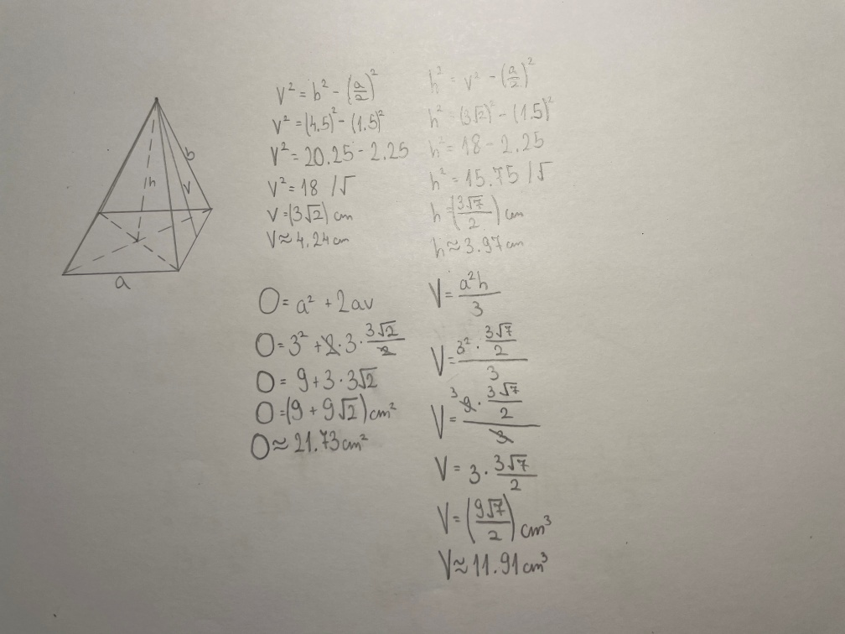
ČETVEROSTRANA PIRAMIDA
a = 3cm
b = 4.5cm
Primjena u prostoru: kontejneri za recikliranje

Slide 7
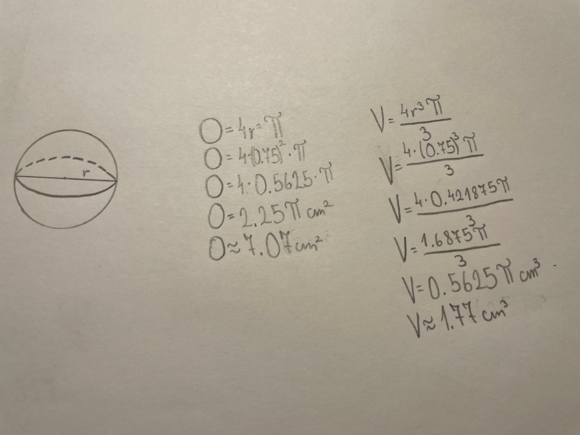
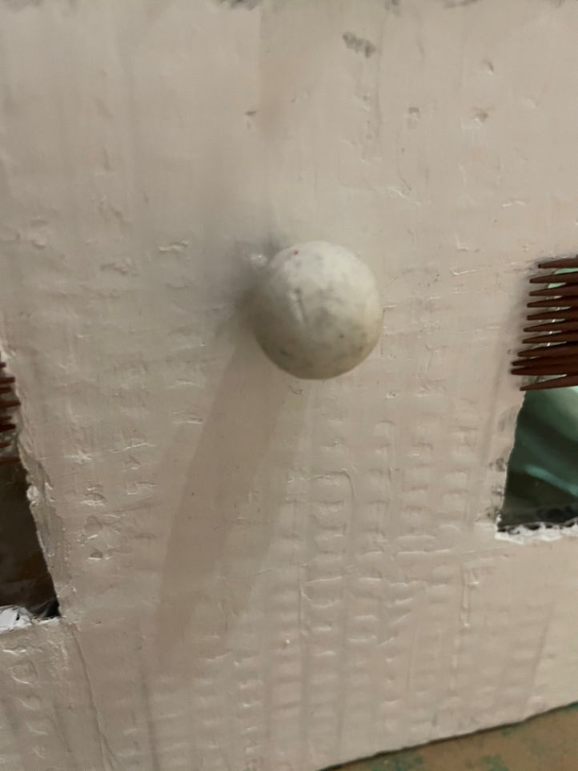
KUGLA
2r = 1.5cm
Primjena u prostoru: LED lampa na kući

Slide 8
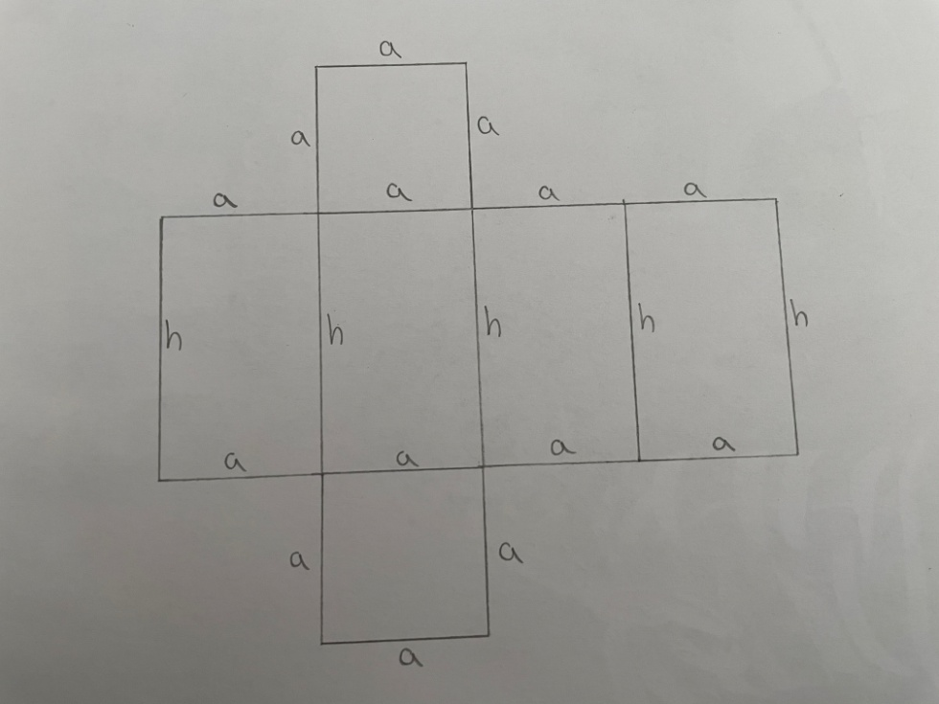
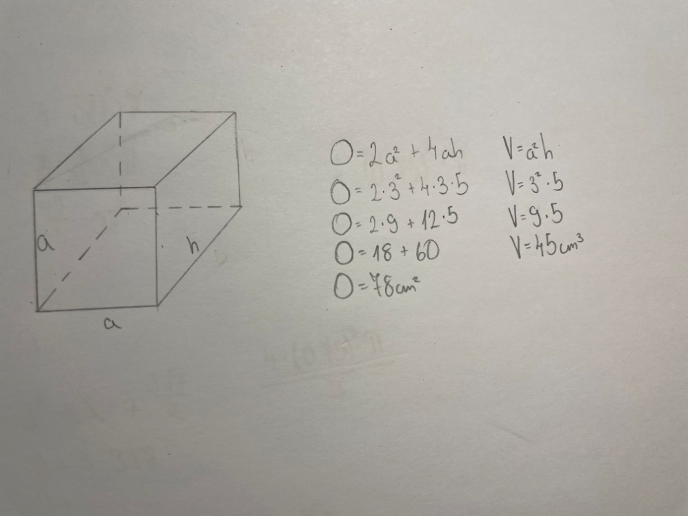
PRIZMA
a = 3cm
h = 5cm
Primjena u prostoru: klupa s panelnom pločom

Slide 9
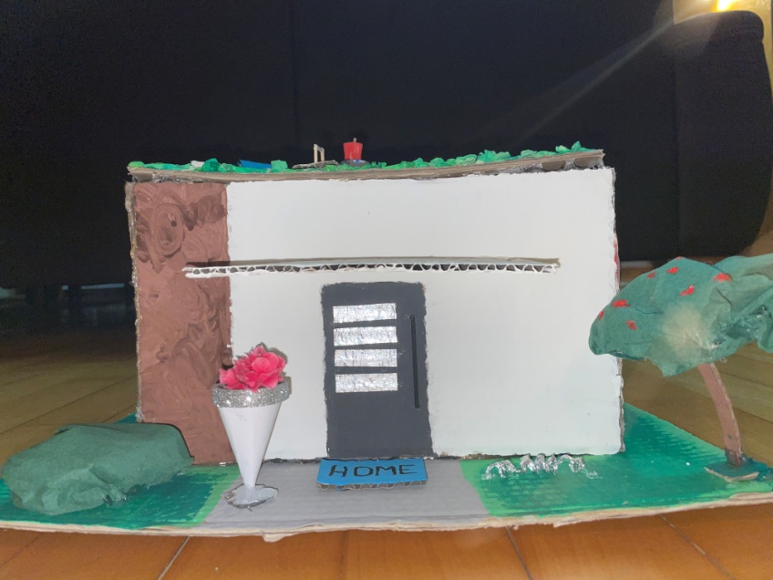
FASADA KUĆE(1062.9m²)
Mjerilo- 1:100
Stiropor profi Label EPS 100mm - 51kn/m²
PVC mrežica 3.5 kn/m²
Ljepilo za ljepljenje fasade 25kg – 36kn→5kg/ 1m²
JUB Acrycolor (bijela) 15l – 378kn → 0.20l/m²
Stiropor : 54 207.9kn
Mrežica : 3 720.15kn
Ljepilo : 162 623.88kn
Boja : 5 357.02kn

Slide 10
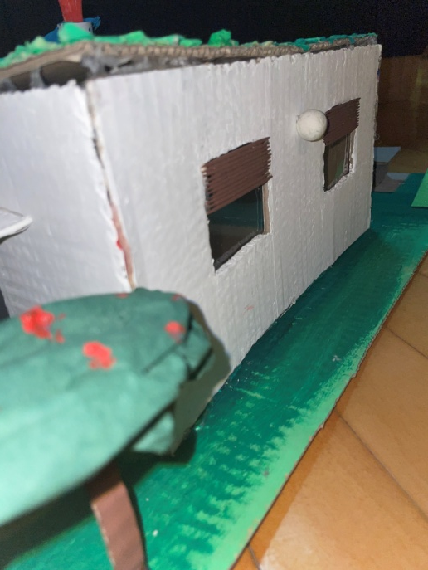
DIO KUĆE OBLOŽEN DRVETOM
271m² obložen drvetom
Ventilirana drvena fasada : sibirski ariš s izolacijom 15cm – 210.69/1m²
Cijena drvenog dijela: 57 096.99kn
Drvene fasade ekološki su prihvatljive
Bolje se uklapaju u okoliš
Manje materijala za postavljanje
Drvene škure

Slide 11
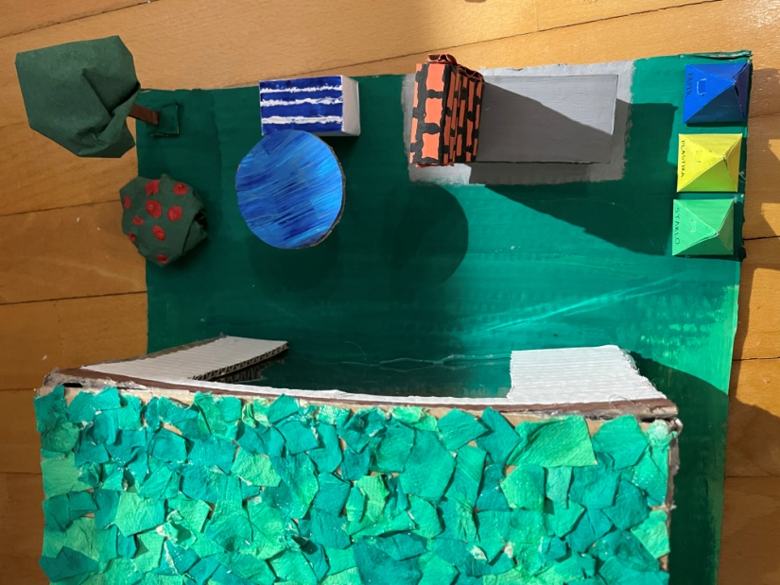
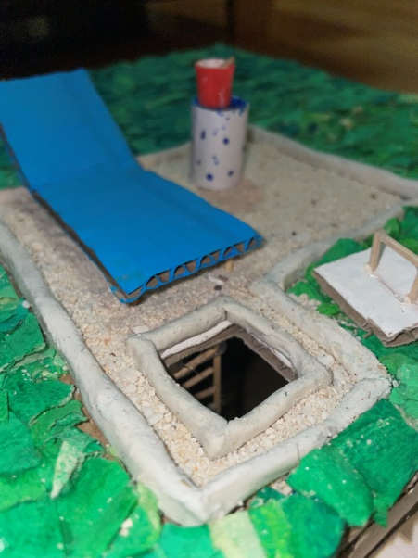
SAMOODRŽIVOST GRAĐEVINE
Zeleni krov – dobra toplinska izolacija, jeftiniji, ekološki prihvatljivi , terasa
Klupa s panelnom pločom
Puno stakala – manje rasvjeta , više prirodnog svjetla
Dosta drveća – proizvode kisik, prirodni hlad
Stalak za ostavljanje bicikala- podsjećanje na više vožnje biciklom → smanjuje se vožnja autom
Kontejneri za recikliranje
LED rasvjeta

Slide 12
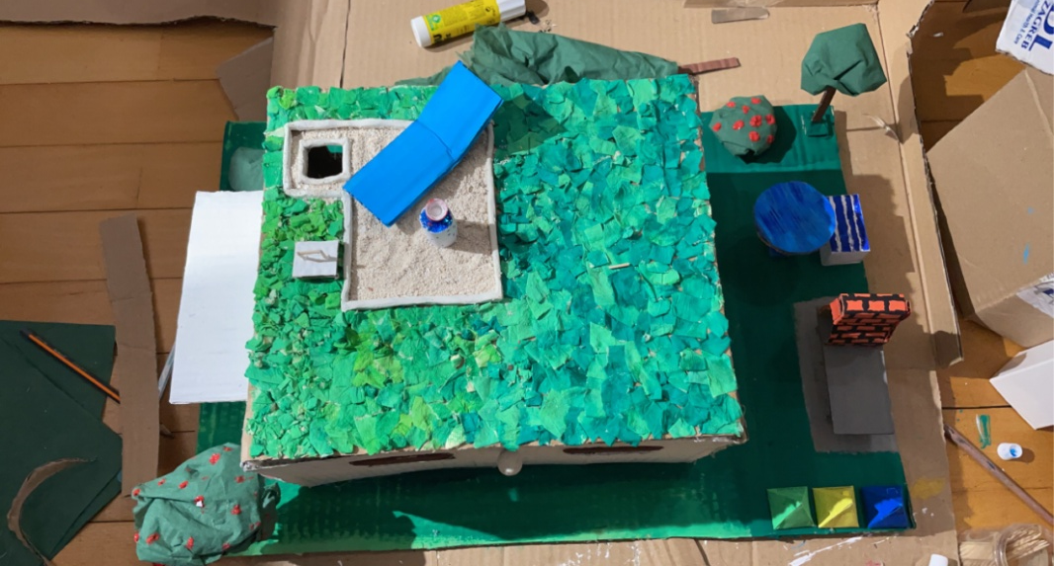
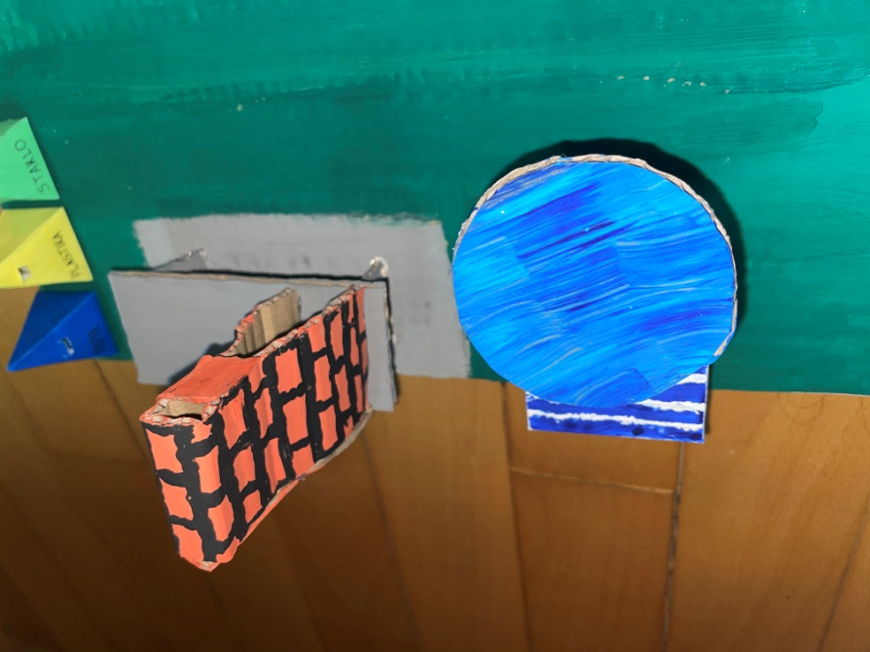
HVALA NA PAŽNJI!
Imate li pitanja?

